Slide 1
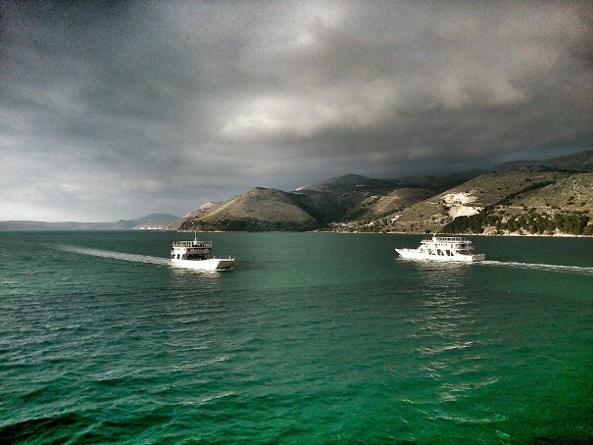
ΣΤΡΑΤΗΓΙΚΗ ΒΙΩΣΙΜΗΣ ΑΣΤΙΚΗΣ ΑΝΑΠΤΥΞΗΣ (ΣΒΑΑ)
2021 - 2027
του ενιαίου λειτουργικού αστικού πόλου Αργοστολίου-Ληξουρίου
Σχεδιάζουμε μαζί
τον Ενιαίο Λειτουργικό Αστικό Πόλο
Αργοστολίου & Ληξουρίου
Ημερίδα Διαβούλευσης
Αργοστόλι, 18 Μαΐου 2026

Slide 2

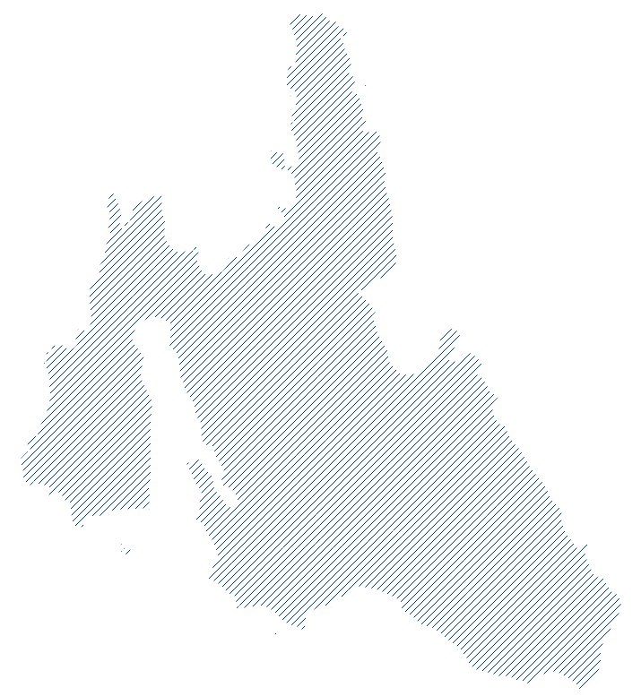






ΣΤΡΑΤΗΓΙΚΗ
ΒΙΩΣΙΜΗΣ ΑΣΤΙΚΗΣ
ΑΝΑΠΤΥΞΗΣ (ΣΒΑΑ)
2021 - 2027 του ενιαίου λειτουργικού αστικού πόλου
Αργοστολίου-Ληξουρίου
Μια στρατηγική για βιώσιμη, ανθεκτική και έξυπνη
ανάπτυξη με ποιότητα ζωής για όλους
Ληξούρι
ΠΡΟΓΡΑΜΜΑ «ΙΟΝΙΑ ΝΗΣΙΑ» 2021-2027
Αργοστόλι
ΦΟΡΕΑΣ ΣΤΡΑΤΗΓΙΚΗΣ Αστική Αρχή ΣΒΑΑ Δήμων Αργοστολίου & Ληξουριου | ΕΠΙΚΕΦΑΛΗΣ ΕΤΑΙΡΟΣ Δήμος Αργοστολίου | ΣΥΜΜΕΤΕΧΟΝΤΕΣ ΕΤΑΙΡΟΙ Δήμος Ληξουρίου Ένωση Ξενοδόχων Κεφαλονιάς & Ιθάκης Δίκτυο Συνεργασίας Κεφαλονιάς& Ιθάκης

Slide 3
ΣΤΡΑΤΗΓΙΚΗ ΒΙΩΣΙΜΗΣ ΑΣΤΙΚΗΣ ΑΝΑΠΤΥΞΗΣ (ΣΒΑΑ)
2021 - 2027 του ενιαίου λειτουργικού αστικού πόλου Αργοστολίου-Ληξουρίου
Τι είναι η ΣΒΑΑ;
  Ολοκληρωμένο σχέδιο ανάπτυξης πόλεων
  Χρηματοδότηση: το Ευρωπαϊκό Ταμείο Περιφερειακής Ανάπτυξης (ΕΤΠΑ) και το Ευρωπαϊκό Κοινωνικό Ταμείο+ (ΕΚΤ+)
  Στόχος η βελτίωση ποιότητας ζωής
  Συνδυάζει περιβάλλον οικονομία και κοινωνία
  Περιλαμβάνει «έξυπνες και βιώσιμες λύσεις»
Στόχοι
Βελτίωση καθημερινότητας των πολιτών
Δημιουργία βιώσιμων και αστικών χώρων
Ενίσχυση της ανθεκτικότητας απέναντι στις σύγχρονες προκλήσεις
Προώθηση καινοτομίας και τεχνολογίας
Ανταπόκριση σε ανάγκες
Κάλυψη των αναγκών της τοπικής κοινωνίας
Ευθυγράμμιση με τις ευρωπαϊκές και εθνικές πολιτικές
Στήριξη της βιώσιμης αστικής ανάπτυξης
Άξονες Παρέμβασης
Αστική αειφορία
Αναπλάσεις δημόσιων χώρων
Ανθεκτικότητα
Προσαρμογή στην κλιματική αλλαγή,
Ενίσχυση του αστικού πρασίνου
Βελτίωση της αισθητικής και λειτουργικότητας των πόλεων
Έξυπνη διακυβέρνηση και ψηφιακός μετασχηματισμός
Αξιοποίηση τεχνολογιών και καλύτερες υπηρεσίες
Διαχείριση φυσικών κινδύνων
Μείωση κοινωνικών ανισοτήτων
Καλύτερη εξυπηρέτηση πολιτών
Αποδοτικότερη διαχείριση πόρων
Βιώσιμη τουριστική ανάπτυξη
Σύνδεση τουρισμού, πολιτισμού και περιβάλλοντος
Σεβασμός στη φέρουσα ικανότητα της περιοχής
Τοπική ανάπτυξη προς όφελος όλων
Η ΣΒΑΑ συνδέει την ανάπτυξη με τη βιωσιμότητα και την ανθεκτικότητα

Slide 4
ΣΤΡΑΤΗΓΙΚΗ ΒΙΩΣΙΜΗΣ ΑΣΤΙΚΗΣ ΑΝΑΠΤΥΞΗΣ (ΣΒΑΑ)
2021 - 2027 του ενιαίου λειτουργικού αστικού πόλου Αργοστολίου-Ληξουρίου
Γιατί γίνεται η διαβούλευση;
Συμμετοχή πολιτών και φορέων
Καταγραφή αναγκών και προτάσεων
Συνδιαμόρφωση της στρατηγικής
Ενίσχυση διαφάνειας και συνεργασίας
Η πόλη σχεδιάζεται μαζί με τους πολίτες της
Ποιοι συμμετέχουν;
Επιστημονικοί φορείς και Επιμελητήρια
Επαγγελματικοί και εμπορικοί σύλλογοι
Πολιτιστικοί, αθλητικοί και περιβαλλοντικοί σύλλογοι
Εκπαιδευτικά ιδρύματα
Πολίτες και τοπικές επιχειρήσεις
Πώς συμμετέχουν;
Υποβολή προτάσεων
Ηλεκτρονική διαβούλευση
Ημερίδες και workshops
Συνεργασία με φορείς

Slide 5
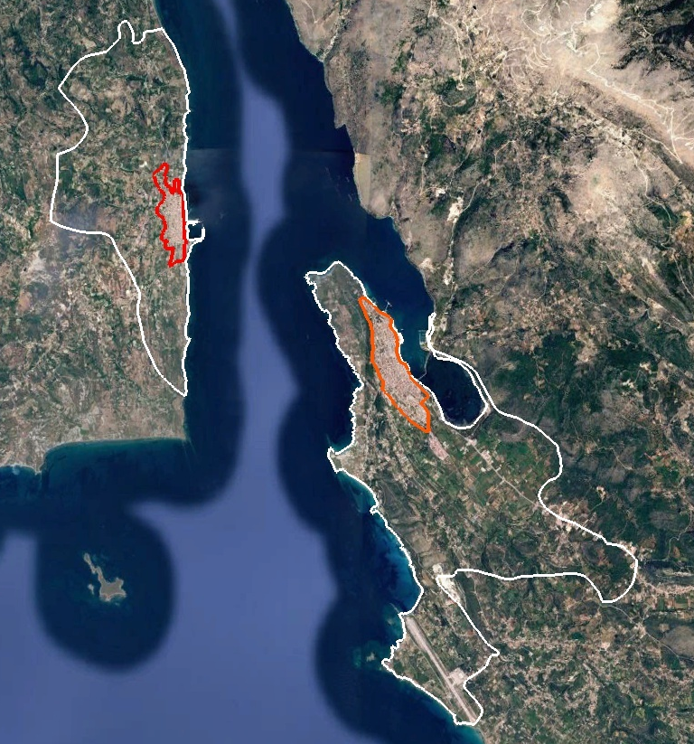
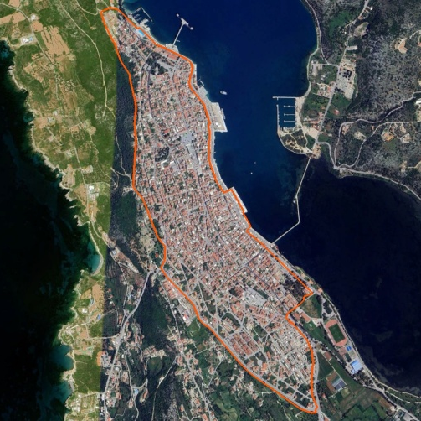
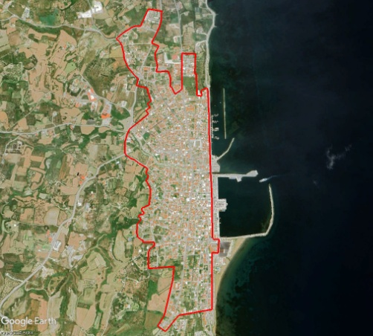
ΣΤΡΑΤΗΓΙΚΗ ΒΙΩΣΙΜΗΣ ΑΣΤΙΚΗΣ ΑΝΑΠΤΥΞΗΣ (ΣΒΑΑ)
2021 - 2027 του ενιαίου λειτουργικού αστικού πόλου Αργοστολίου-Ληξουρίου
Αστική και Παράκτια
Περιοχή Παρέμβασης
Αργοστολίου – Ληξουρίου
Η περιοχή παρέμβασης (ΠΠ) αφορά τις δύο πόλεις Αργοστολίου και Ληξουρίου που βρίσκονται στις ακτές του κόλπου του Αργοστολίου. Είναι πρωτεύουσες των ομώνυμων Δήμων και προσδιορίζονται γεωγραφικά στο δυτικό τμήμα του νησιού της Κεφαλονιάς (κεντροβαρή κοντά στις συντεταγμένες 38°11′ Βόρειο γεωγραφικό πλάτος και 20°27′ Ανατολικό γεωγραφικό μήκος)
α) Αργοστόλι
Ληξούρι
Κόλπος
Αργοστολίου
Γέφυρα
Δεβοσέτου
Φάρος
Αγ. Θεοδώρων
Λέπεδα
α) Το σύνολο της Δημοτικής Κοινότητας Αργοστολίου, με έμφαση στον αστικό ιστό της πόλης (όπως ορίζεται από το ισχύον Γενικό Πολεοδομικό Σχέδιο) και ιδιαίτερα στο ιστορικό – εμπορικό της κέντρο, τις περιφερειακές οδούς, καθώς και το παραλιακό μέτωπο από την λιμνοθάλασσα του Κουτάβου, την Γέφυρα Δεβοσέτου, έως το φάρο των “Αγίων Θεοδώρων”.
β) Το σύνολο της Δημοτικής Κοινότητας Ληξουρίου, με έμφαση στον αστικό ιστό της πόλης (όπως ορίζεται από το ισχύον Γενικό Πολεοδομικό Σχέδιο) και ιδιαίτερα στο ιστορικό – εμπορικό της κέντρο, την περιοχή του ποταμού (τουλάχιστον στο τμήμα που βρίσκεται εντός της πόλης), την κεντρική λεωφόρο μέχρι και το παραλιακό μέτωπο, από την περιοχή Λεπέδων, έως τον I.N. Άγιο Σπυρίδωνα (τουλάχιστον στο τμήμα εντός του αστικού ιστού).
Ι.Ν.
Αγ. Σπυρίδωνα
Αργοστόλι
β) Ληξούρι
ΣΤΟΧΟΣ
Η ολοκληρωμένη αναβάθμιση του αστικού και παραλιακού μετώπου των δυο πόλεων, με σεβασμό στην ταυτότητα του τόπου και τις ανάγκες των κατοίκων και επισκεπτών
ΧΑΡΑΚΤΗΡΑΣ ΠΕΡΙΟΧΗΣ
Ενιαίος λειτουργικός χώρος που ενώνει δυο συμπληρωματικούς αστικούς πυρήνες γύρω από τον Κόλπο Αργοστολίου
ΕΚΤΑΣΗ (ενδεικτικά)
≈ 25km παράκτιου μετώπου και αστικού ιστού στις δυο πόλεις (εντοσ ορίων ΓΠΣ)

Slide 6
ΣΤΡΑΤΗΓΙΚΗ ΒΙΩΣΙΜΗΣ ΑΣΤΙΚΗΣ ΑΝΑΠΤΥΞΗΣ (ΣΒΑΑ)
2021 - 2027 του ενιαίου λειτουργικού αστικού πόλου Αργοστολίου-Ληξουρίου
Αργοστόλι: Η Κοσμοπολίτικη Πρωτεύουσα
Το Αργοστόλι αποτελεί το κέντρο της διοικητικής και τουριστικής ζωής του νησιού.
Παραλιακό Μέτωπο: Διαθέτει μια εκτεταμένη προκυμαία που έχει αναπλαστεί πρόσφατα με κυβόλιθους, προσφέροντας έναν από τους πιο δημοφιλείς περιπάτους.
Δημόσιοι Χώροι: Η κεντρική Πλατεία Βαλλιάνου είναι ένας μεγάλος, ανοιχτός χώρος που περιβάλλεται από εστιατόρια και καφέ, αποτελώντας το σημείο αναφοράς της πόλης.
Συνδεσιμότητα: Ο πεζόδρομος του Λιθοστρώτου συνδέει την αγορά με την παραλία, δημιουργώντας μια συνεχή ροή κίνησης για τους πεζούς.
Τοπόσημο: Η Γέφυρα Δεβοσέτου, η μεγαλύτερη πέτρινη γέφυρα πάνω από θάλασσα στον κόσμο, αποτελεί ένα μοναδικό ιστορικό στοιχείο που ενσωματώνεται στον σύγχρονο δημόσιο χώρο.
Ληξούρι: Η παραδοσιακή αυθεντική εμπειρία
Το Ληξούρι, η δεύτερη μεγαλύτερη πόλη, διατηρεί έναν πιο παραδοσιακό και χαλαρό χαρακτήρα.
Πλατεία & Λιμάνι: Η Πλατεία Εθνικής Αντιστάσεως βρίσκεται ακριβώς μπροστά στο λιμάνι, δημιουργώντας μια άμεση οπτική και φυσική επαφή με το νερό.
Αστικός Σχεδιασμός: Η πόλη έχει επεκτείνει τους πεζόδρομους της και διαθέτει μια "περατζάδα" δίπλα στη θάλασσα που είναι ιδανική για οικογένειες.
Ιδιαιτερότητα: Το Ληξούρι είναι χτισμένο σε μια πιο επίπεδη έκταση σε σχέση με το Αργοστόλι, γεγονός που διευκολύνει τη χρήση ποδηλάτου και την προσβασιμότητα.

Slide 7
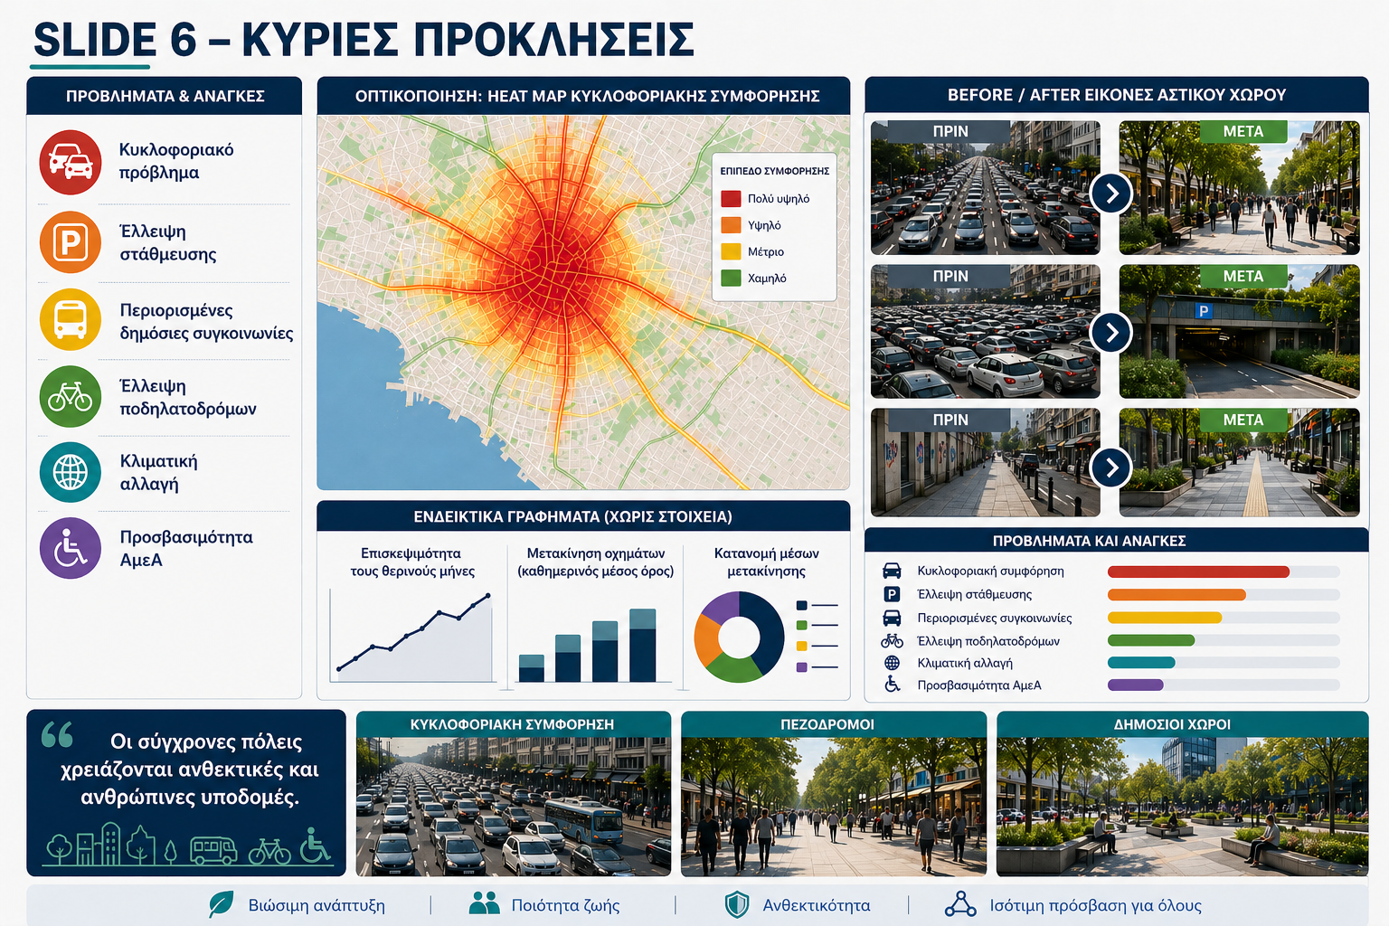

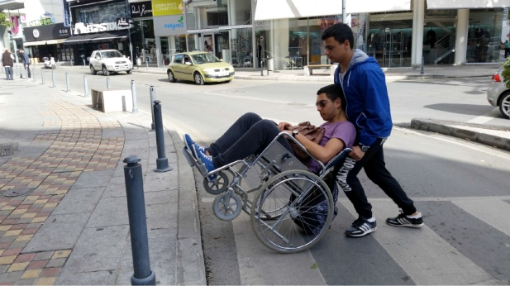
ΣΤΡΑΤΗΓΙΚΗ ΒΙΩΣΙΜΗΣ ΑΣΤΙΚΗΣ ΑΝΑΠΤΥΞΗΣ (ΣΒΑΑ)
2021 - 2027 του ενιαίου λειτουργικού αστικού πόλου Αργοστολίου-Ληξουρίου
Κύριες προκλήσεις
Η Υφιστάμενη Κατάσταση (Τα Προβλήματα)
Κυκλοφοριακή Ασφυξία: Υπερβολικός χρόνος μετακίνησης και έλλειψη εναλλακτικών μέσων.
Υποβάθμιση Δημόσιου Χώρου: Άναρχη στάθμευση και περιορισμένοι χώροι για τον πεζό.
Περιβαλλοντική Επιβάρυνση: Υψηλά επίπεδα ρύπων και θορύβου στις γειτονιές.
Οι Αναδυόμενες Προκλήσεις (Το Εξωτερικό Περιβάλλον)
Κλιματική Κρίση: Η ανάγκη για θωράκιση της πόλης απέναντι σε ακραία φαινόμενα (καύσωνες, πλημμύρες).
Ψηφιακός Μετασχηματισμός: Η απαίτηση για "έξυπνη" διαχείριση της κυκλοφορίας και των υπηρεσιών.
Οι Ανάγκες των Πολιτών (Τι ζητάει η κοινωνία)
Ισότιμη Προσβασιμότητα: Ασφαλής κίνηση για ΑμεΑ, ηλικιωμένους και γονείς με καρότσια.
Ποιότητα Ζωής: Ανάκτηση του ελεύθερου χρόνου και των δημόσιων χώρων αναψυχής.
Οι σύγχρονες πόλεις χρειάζονται ανθεκτικές και ανθρώπινες υποδομές

Slide 8
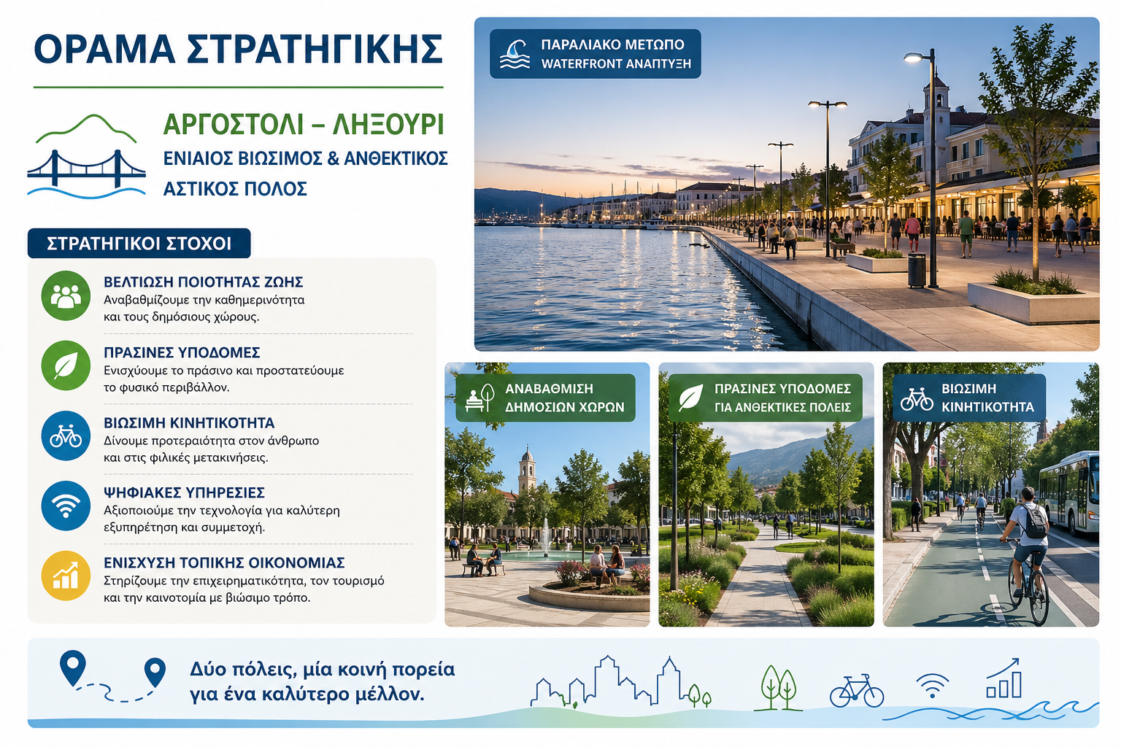
ΣΤΡΑΤΗΓΙΚΗ ΒΙΩΣΙΜΗΣ ΑΣΤΙΚΗΣ ΑΝΑΠΤΥΞΗΣ (ΣΒΑΑ)
2021 - 2027 του ενιαίου λειτουργικού αστικού πόλου Αργοστολίου-Ληξουρίου
Το όραμα της στρατηγικής
Αργοστόλι και Ληξούρι
ως ένας ενιαίος βιώσιμος και ανθεκτικός αστικός πόλος
ΒΕΛΤΙΩΣΗ ΠΟΙΟΤΗΤΑΣ ΖΩΗΣ Ανθρώπινες πόλεις, καλύτερη καθημερινότητα για όλους | ΠΡΑΣΙΝΕΣ ΥΠΟΔΟΜΕΣ Πόλεις που σέβονται το περιβάλλον και θωρακίζονται για το μέλλον | ΒΙΩΣΙΜΗ ΚΙΝΗΤΙΚΟΤΗΤΑ Μετακινούμαστε έξυπνα, καθαρά και με ασφάλεια | ΨΗΦΙΑΚΕΣ ΥΠΗΡΕΣΙΕΣ Έξυπνες πόλεις, καλύτερες υπηρεσίες για όλους | ΕΝΙΣΧΥΣΗ ΟΙΚΟΝΟΜΙΑΣ Βιώσιμη ανάπτυξη, νέες ευκαιρίες και παραγωγή άξιας για όλους
Αναβάθμιση δημοσίων χώρων και γειτονιών Ενίσχυση κοινωνικών υποδομών Προσβασιμότητα και ένταξη για όλους Ασφάλεια και ποιότητα στον δημόσιο χώρο Πολιτισμός, αθλητισμός και ευεξία | Αύξηση πράσινου και αστικής βιοποικιλότητας Λύσεις βασισμένες στη φύση Βιώσιμη διαχείριση νερού και φυσικών πόρων Μείωση ρύπανσης και εκπομπών CO2 Ανθεκτικότητα στην κλιματική αλλαγή | Ασφαλείς και άνετοι πεζόδρομοι Ανάπτυξη ποδηλατικού δικτύου και υποδομών Αναβάθμιση δημοσίων συγκοινωνιών Ηλεκτροκίνηση και έξυπνες μεταφορές Μείωση χρήσης ΙΧ και κυκλοφοριακής συμφόρησης | Ψηφιοποίηση υπηρεσιών και διαδικασιών Έξυπνες εφαρμογές για πολίτες και επισκέπτες Ανοιχτά δεδομένα και διαφάνεια Ψηφιακή εκπαίδευση και ενδυνάμωση πολιτών Κυβερνοασφάλεια και προστασία δεδομένων | Στήριξη επιχειρηματικότητας και καινοτομίας Ανάπτυξη βιώσιμου τουρισμού όλο τον χρόνο Προώθηση τοπικών προϊόντων και της ταυτότητας του τόπου Δημιουργία θέσων εργασίας και κατάρτιση Προσέλκυση επενδύσεων και ` κατάρτιση

Slide 9
ΣΤΡΑΤΗΓΙΚΗ ΒΙΩΣΙΜΗΣ ΑΣΤΙΚΗΣ ΑΝΑΠΤΥΞΗΣ (ΣΒΑΑ)
2021 - 2027 του ενιαίου λειτουργικού αστικού πόλου Αργοστολίου-Ληξουρίου
Ενδεικτικές Παρεμβάσεις
Βιώσιμη Κινητικότητα & Μεταφορές
Λιγότερα αυτοκίνητα – περισσότερος δημόσιος χώρος
Ήπια Μετακίνηση
  Ανάπτυξη δικτύου Ποδηλατοδρόμων
  Εκτεταμένες Πεζοδρομήσεις στο κέντρο
Πράσινη Τεχνολογία
  Δίκτυο Υποδομών Ηλεκτροκίνησης (Σταθμοί φόρτισης)
  Αναβάθμιση στόλου Ferry Boat με οικολογικό πρόσημο
Υποδομές & Smart City
  Ανακατασκευή και βελτίωση Οδικών Αξόνων
  Εγκατάσταση Έξυπνων Στάσεων Λεωφορείων (Digital info)
Πράσινες και Ανθεκτικές Πόλεις
Η προστασία του περιβάλλοντος είναι επένδυση για το μέλλον
Αστικό Πράσινο & Διαδρομές
  Βιοκλιματικές αναπλάσεις και δημιουργία "πνευμόνων" δροσιάς στον αστικό ιστό
Προστασία Παραλιακού Μετώπου
  Αναπλάσεις waterfront με σεβασμό στο οικοσύστημα και τη δημόσια πρόσβαση
Ενεργειακή Αναβάθμιση
  Εφαρμογή ΑΠΕ και μείωση του ενεργειακού αποτυπώματος των δημόσιων υποδομών
Κυκλική Οικονομία
  Ενίσχυση της ανακύκλωσης και ορθολογική διαχείριση πόρων

Slide 10
ΣΤΡΑΤΗΓΙΚΗ ΒΙΩΣΙΜΗΣ ΑΣΤΙΚΗΣ ΑΝΑΠΤΥΞΗΣ (ΣΒΑΑ)
2021 - 2027 του ενιαίου λειτουργικού αστικού πόλου Αργοστολίου-Ληξουρίου
Ενδεικτικές Παρεμβάσεις
Τουρισμός και Οικονομία
Επενδύουμε στην ταυτότητά μας, ενισχύουμε το μέλλον μας
Τουριστική Ταυτότητα (Branding)
  Ενίσχυση του brand "Κεφαλονιά" ως προορισμός ποιότητας και αυθεντικότητας
Πολιτιστική Ανάδειξη
  Προβολή της ιστορικής κληρονομιάς και των τοπικών εθίμων
Στήριξη Επιχειρηματικότητας
  Κίνητρα για τοπικές επιχειρήσεις και παραγωγούς
Βελτίωση Επισκεψιμότητας
  Αναβάθμιση υποδομών για μια ολοκληρωμένη εμπειρία φιλοξενίας
Κοινωνική Συνοχή & Συμπερίληψη
Μια Πόλη χωρίς Αποκλεισμούς
Υποδομές ΑμεΑ
  Καθολικός σχεδιασμός για ισότιμη μετακίνηση
Προσβάσιμοι Δημόσιοι Χώροι
  Πλατείες και κτίρια φιλικά προς όλους τους πολίτες
Ασφαλείς Διαδρομές
  Δίκτυο πεζοδρομίων και διαβάσεων υψηλών προδιαγραφών
Κοινωνικές Υποδομές
  Ενίσχυση των δομών στήριξης και ένταξης στην κοινότητα

Slide 11
ΣΤΡΑΤΗΓΙΚΗ ΒΙΩΣΙΜΗΣ ΑΣΤΙΚΗΣ ΑΝΑΠΤΥΞΗΣ (ΣΒΑΑ)
2021 - 2027 του ενιαίου λειτουργικού αστικού πόλου Αργοστολίου-Ληξουρίου
Ενδεικτικές Παρεμβάσεις
Ψηφιακές Υπηρεσίες
Έξυπνες πόλεις, καλύτερες υπηρεσίες για όλους
e-Διακυβέρνηση
  Ψηφιοποίηση των αιτημάτων και μείωση της γραφειοκρατίας για τον πολίτη.
Πλατφόρμες Συμμετοχής
  Εργαλεία για την άμεση επικοινωνία των πολιτών με τον Δήμο (π.χ. αναφορά βλαβών).
Ανοιχτά Δεδομένα (Open Data)
  Διαφάνεια και πρόσβαση σε πληροφορίες που αφορούν τη λειτουργία της πόλης.
Δωρεάν Wi-Fi & Συνδεσιμότητα
  Επέκταση των δημόσιων σημείων πρόσβασης στο διαδίκτυο.

Slide 12
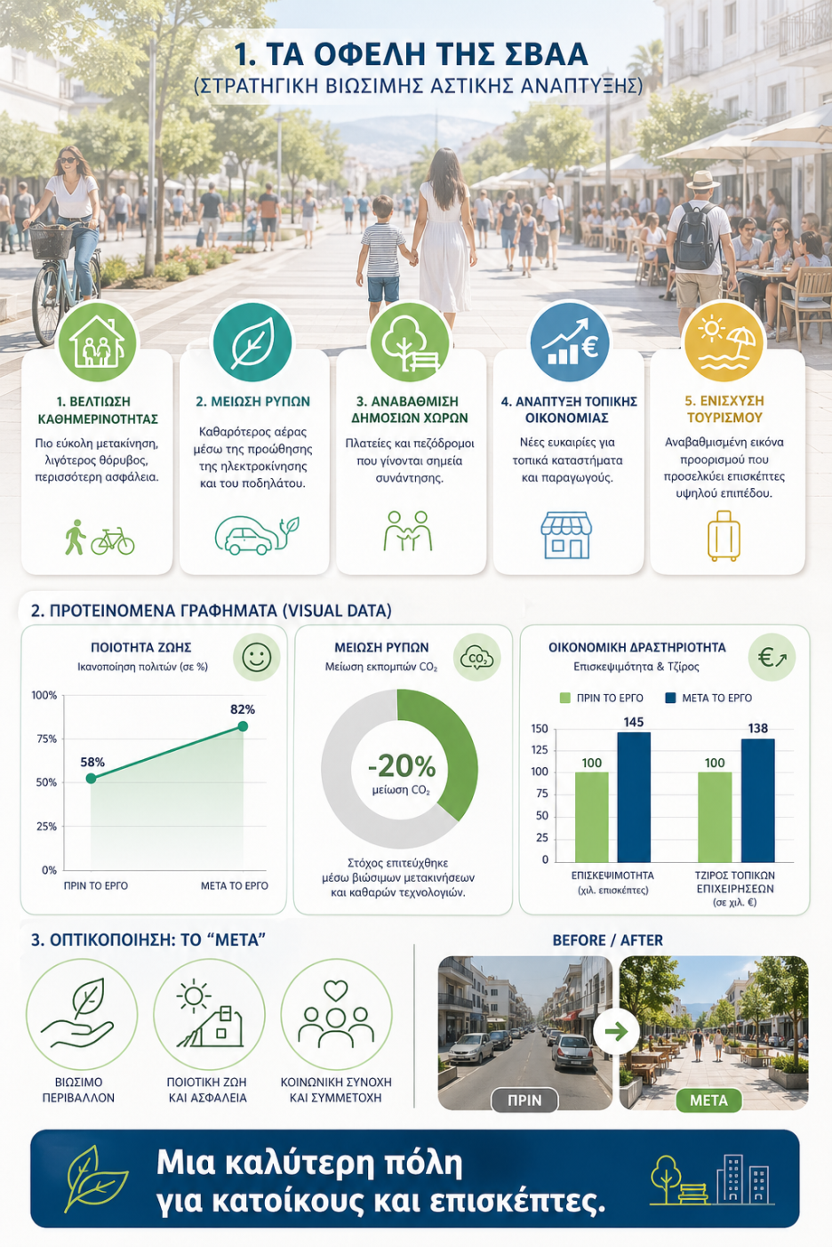
ΣΤΡΑΤΗΓΙΚΗ ΒΙΩΣΙΜΗΣ ΑΣΤΙΚΗΣ ΑΝΑΠΤΥΞΗΣ (ΣΒΑΑ)
2021 - 2027 του ενιαίου λειτουργικού αστικού πόλου Αργοστολίου-Ληξουρίου
Αναμενόμενα οφέλη
Βελτίωση καθημερινότητας
Πιο εύκολη μετακίνηση, λιγότερος θόρυβος, περισσότερη ασφάλεια
Μείωση ρύπων
Καθαρότερος αέρας μέσω της προώθησης της ηλεκτροκίνησης και του ποδηλάτου
Αναβάθμιση δημοσίων χώρων
Πλατείες και πεζόδρομοι που γίνονται σημεία συνάντησης
Ανάπτυξη τοπικής οικονομίας
Νέες ευκαιρίες για τοπικά καταστήματα
Ενίσχυση τουρισμού
Αναβαθμισμένη εικόνα προορισμού που προσελκύει επισκέπτες υψηλού επιπέδου
Ποιότητα ζωής (Ικανοποίηση Πολιτών)
Μείωση Ρύπων (CO2)
Οικονομική Δραστηριότητα
Μια καλύτερη πόλη
για κατοίκους και επισκέπτες

Slide 13
ΣΤΡΑΤΗΓΙΚΗ ΒΙΩΣΙΜΗΣ ΑΣΤΙΚΗΣ ΑΝΑΠΤΥΞΗΣ (ΣΒΑΑ)
2021 - 2027
του ενιαίου λειτουργικού αστικού πόλου Αργοστολίου-Ληξουρίου
Η σύγχρονη τάση στη βιώσιμη αστική ανάπτυξη, ειδικά για τις μικρές και μεσαίες πόλεις το 2026, μετατοπίζεται από την απλή «πράσινη ανάπτυξη» σε ένα μοντέλο Ολιστικής Ανθεκτικότητας και Εγγύτητας.
Ακολουθούν οι κυρίαρχες τάσεις και οι θεωρητικές βάσεις όπως διαμορφώνονται σήμερα:
1. Η Πόλη των 15 Λεπτών (15-Minute City) & Πολυκεντρικότητα
Αποτελεί την πιο ισχυρή τάση διεθνώς (εκλαϊκευμένη από τον Carlos Moreno). Η θεωρία πλέον προσαρμόζεται στις μεσαίες πόλεις, όπου η κλίμακα επιτρέπει την επίτευξη του στόχου ευκολότερα από ό,τι σε μεγαλουπόλεις.
Η Θεωρία: Εστιάζει στην «αστική ένταση» και την εγγύτητα. Οι 6 βασικές λειτουργίες (κατοικία, εργασία, προμήθειες, φροντίδα, εκπαίδευση, ψυχαγωγία) πρέπει να είναι προσβάσιμες σε 15 λεπτά με τα πόδια ή ποδήλατο.
Εφαρμογή σε μεσαίες πόλεις: Αντί για ένα ισχυρό κέντρο, προωθείται η δημιουργία πολυκεντρικών δικτύων, ώστε να αποφεύγεται η κυκλοφοριακή συμφόρηση και να ενισχύεται η τοπική αγορά.
2. Συμπαγείς Πόλεις (Compact Cities) & Sprawl Mitigation
Η Ευρωπαϊκή Ατζέντα για το 2026 (Compact Cities Partnership) δίνει τεράστια έμφαση στον περιορισμό της αστικής διάχυσης (urban sprawl).
Η Θεωρία: Αντί για επέκταση του σχεδίου πόλης σε «παρθένα» γη (greenfield development), η τάση επιτάσσει την πύκνωση (densification) και την επανάχρηση υποβαθμισμένων αστικών περιοχών (brownfield regeneration).
State-of-the-art: Η χρήση GIS και Big Data για τον εντοπισμό κενών χώρων μέσα στον αστικό ιστό που μπορούν να μετατραπούν σε θύλακες πρασίνου ή κατοικίας.

Slide 14
ΣΤΡΑΤΗΓΙΚΗ ΒΙΩΣΙΜΗΣ ΑΣΤΙΚΗΣ ΑΝΑΠΤΥΞΗΣ (ΣΒΑΑ)
2021 - 2027
του ενιαίου λειτουργικού αστικού πόλου Αργοστολίου-Ληξουρίου
3. Nature-Based Solutions (NBS) & Κυκλική Πόλη
Η πόλη αντιμετωπίζεται ως ένας ζωντανός οργανισμός με «αστικό μεταβολισμό».
Λύσεις βασισμένες στη φύση: Σχεδιασμός υποδομών που απορροφούν τα όμβρια ύδατα (Sponge Cities), κάθετοι κήποι και «έξυπνες» δενδροστοιχίες για την αντιμετώπιση της αστικής θερμικής νησίδας.
Κυκλικότητα: Η θεωρία της Κυκλικής Αστικής Διαχείρισης (Circular Urbanism) προτείνει το κλείσιμο των κύκλων ενέργειας, νερού και αποβλήτων σε τοπικό επίπεδο (π.χ. μικρής κλίμακας μονάδες βιοαερίου ή συστήματα γκρίζου νερού σε επίπεδο γειτονιάς).
4. Αντι-θραυστότητα (Anti-fragility) στην Αστική Θεωρία
Μια νέα προσέγγιση (εμπνευσμένη από τον Nassim Taleb) που ξεπερνά την απλή «ανθεκτικότητα» (resilience).
Η Θεωρία: Μια πόλη δεν πρέπει απλώς να «αντέχει» μια κρίση (π.χ. πλημμύρα, πανδημία), αλλά να βελτιώνεται μέσα από αυτήν.
Εφαρμογή: Σχεδιασμός «χώρων για το άγνωστο» (unplanned spaces) — περιοχές χωρίς αυστηρή χρήση γης που μπορούν να μετασχηματιστούν άμεσα σε χώρους έκτακτης ανάγκης, αγορές ή κοινοτικούς κήπους ανάλογα με τις ανάγκες.
5. Συμμετοχικός Σχεδιασμός (Tactical Urbanism)
Η state-of-the-art προσέγγιση θεωρεί τους πολίτες «ειδικούς σχεδιασμού» (design experts).
Tactical Urbanism: Μικρές, χαμηλού κόστους και προσωρινές παρεμβάσεις (π.χ. πεζοδρόμηση ενός δρόμου για ένα Σαββατοκύριακο με χρήση χρωμάτων και γλαστρών) για να δοκιμαστεί η αντίδραση της κοινότητας πριν γίνει μια μόνιμη, δαπανηρή επένδυση.

Slide 15
ΣΤΡΑΤΗΓΙΚΗ ΒΙΩΣΙΜΗΣ ΑΣΤΙΚΗΣ ΑΝΑΠΤΥΞΗΣ (ΣΒΑΑ)
2021 - 2027
του ενιαίου λειτουργικού αστικού πόλου Αργοστολίου-Ληξουρίου
Συνοπτικός Πίνακας Τάσεων
Τάση | Κύριος Στόχος | Εργαλείο Υλοποίησης
Εγγύτητα | Μείωση μετακινήσεων | Ποδηλατόδρομοι, Μικτές Χρήσεις Γης
Αστική Πύκνωση | Προστασία περιβάλλοντος | Ανάπλαση εγκαταλελειμμένων κτιρίων
Μπλε-Πράσινες Υποδομές | Κλιματική προσαρμογή | Διαπερατά υλικά, Αστικά δάση
Ψηφιακό Δίδυμο (Digital Twin) | Βελτιστοποίηση λειτουργίας | AI & IoT αισθητήρες

Slide 16
ΣΤΡΑΤΗΓΙΚΗ ΒΙΩΣΙΜΗΣ ΑΣΤΙΚΗΣ ΑΝΑΠΤΥΞΗΣ (ΣΒΑΑ)
2021 - 2027
του ενιαίου λειτουργικού αστικού πόλου Αργοστολίου-Ληξουρίου
Στην Ελλάδα, λόγω του αναγλύφου και της ιστορικότητας των μεσαίων πόλεων, η τάση αυτή μεταφράζεται συχνά σε Στρατηγικές Βιώσιμης Αστικής Ανάπτυξης (ΣΒΑΑ) που χρηματοδοτούνται από το ΕΣΠΑ, με έμφαση στην ανάδειξη του παραλιακού ή ιστορικού μετώπου και την ενοποίηση αρχαιολογικών/δημόσιων χώρων.
Η εφαρμογή των σύγχρονων θεωριών αστικής ανάπτυξης στο δίπολο Αργοστόλι – Ληξούρι παρουσιάζει ιδιαίτερο ενδιαφέρον, καθώς η γεωγραφική εγγύτητα μέσω της θάλασσας επιτρέπει τη λειτουργία τους ως ένας Ενιαίος Λειτουργικός Αστικός Πόλος, παρά τη διοικητική τους αυτονομία.
Στο πλαίσιο και της τρέχουσας διαβούλευσης για την κοινή Στρατηγική Βιώσιμης Αστικής Ανάπτυξης (ΣΒΑΑ 2021-2027), οι θεωρίες που προαναφέρθηκαν μπορούν να εξειδικευτούν ως εξής:

Slide 17
ΣΤΡΑΤΗΓΙΚΗ ΒΙΩΣΙΜΗΣ ΑΣΤΙΚΗΣ ΑΝΑΠΤΥΞΗΣ (ΣΒΑΑ)
2021 - 2027
του ενιαίου λειτουργικού αστικού πόλου Αργοστολίου-Ληξουρίου
1. Η «Πλωτή» Πόλη των 15 Λεπτών (Ferry-Based Connectivity)
Στην περίπτωση του δίπολου, η «εγγύτητα» δεν μετριέται μόνο με το περπάτημα, αλλά με το χρόνο που χρειάζεται κανείς για να διασχίσει τον κόλπο.
Η Εφαρμογή: Το ferry boat λειτουργεί ως «κινητή γέφυρα» ή πλωτό μέσο μαζικής μεταφοράς. Η τάση επιτάσσει την πλήρη ενσωμάτωση του ferry στο σύστημα αστικής κινητικότητας (π.χ. κοινό εισιτήριο, ψηφιακή ενημέρωση για την ακριβή θέση του πλοίου, ηλεκτροκίνητα πλοία).
Αποτέλεσμα: Ένας κάτοικος Ληξουρίου μπορεί να έχει πρόσβαση σε υπηρεσίες του Αργοστολίου (και αντίστροφα) σε χρόνο ανάλογο με μια μετακίνηση εντός μιας μεγάλης πόλης, ενισχύοντας την αίσθηση του ενιαίου αστικού ιστού.
2. Συμπληρωματικότητα και Εξειδίκευση (Functional Dipole)
Αντί οι δύο πόλεις να ανταγωνίζονται για τις ίδιες υποδομές, η θεωρία του δίπολου προτείνει την εξειδίκευση τους σε τομείς όπως:
Διοικητικό, εμπορικό και τουριστικό κέντρο με έμφαση στις υπηρεσίες και τον πολιτισμό, κέντρο εκπαίδευσης, αγροδιατροφικής καινοτομίας και εναλλακτικού τουρισμού.
Συνέργεια: Η ανάπτυξη ενός «ψηφιακού διδύμου» (Digital Twin) που θα παρακολουθεί τις ανάγκες και των δύο πόλεων ταυτόχρονα, επιτρέποντας στον πολίτη να νιώθει ότι ζει σε μια ευρύτερη «μητροπολιτική» περιοχή με διπλάσιες επιλογές.

Slide 18
ΣΤΡΑΤΗΓΙΚΗ ΒΙΩΣΙΜΗΣ ΑΣΤΙΚΗΣ ΑΝΑΠΤΥΞΗΣ (ΣΒΑΑ)
2021 - 2027
του ενιαίου λειτουργικού αστικού πόλου Αργοστολίου-Ληξουρίου
3. Ανθεκτικότητα και Μπλε-Πράσινες Υποδομές
Και οι δύο πόλεις μοιράζονται ένα κοινό οικοσύστημα (τον κόλπο του Αργοστολίου).
Ανάπλαση Παραλιακών Μετώπων: Η εφαρμογή Nature-Based Solutions (NBS) στα παραλιακά μέτωπα και των δύο πόλεων (π.χ. διαπερατά υλικά στις προβλήτες, αστικά δάση στις εισόδους των πόλεων) λειτουργεί ως ενιαία περιβαλλοντική ασπίδα.
Αντι-σεισμική Ανθεκτικότητα: Η θεωρία της «αντι-θραυστότητας» εδώ είναι κρίσιμη. Οι υποδομές (λιμάνια, δίκτυα) σχεδιάζονται έτσι ώστε, αν η μία πόλη υποστεί πλήγμα, η άλλη να μπορεί να λειτουργήσει άμεσα ως υποστηρικτικός κόμβος (redundancy).
4. Βιώσιμη Κινητικότητα & Μικροκινητικότητα
Δίκτυα Ποδηλατοδρόμων: Δημιουργία δικτύων που καταλήγουν στις προβλήτες των ferry. Ένας πολίτης παίρνει το κοινόχρηστο ηλεκτρικό ποδήλατο από το κέντρο του Αργοστολίου, μπαίνει στο πλοίο και συνεχίζει τη διαδρομή του στο Ληξούρι με το ίδιο μέσο.
Ζώνες Ήπιας Κυκλοφορίας: Επέκταση των πεζοδρομήσεων και στις δύο πόλεις με κοινή αισθητική ταυτότητα (brand identity), ώστε το δίπολο να αναγνωρίζεται ως ένας ενιαίος προορισμός.
5. Συμμετοχική Διακυβέρνηση
Η δράση ως δίπολο απαιτεί κοινά όργανα λήψης αποφάσεων για θέματα που αφορούν τον ενιαίο πόλο (π.χ. κοινό Γραφείο Τουρισμού, κοινή διαχείριση απορριμμάτων/κυκλικής οικονομίας). Η συμμετοχή των πολιτών και των δύο δήμων στις διαβουλεύσεις της ΣΒΑΑ είναι το πρώτο πρακτικό βήμα αυτής της θεωρίας.
Συνοψίζοντας: Το Αργοστόλι και το Ληξούρι δεν πρέπει να αντιμετωπίζονται ως δύο απομονωμένα λιμάνια, αλλά ως δύο «γειτονιές» της ίδιας θαλάσσιας πόλης. Η θάλασσα δεν είναι το σύνορο που τις χωρίζει, αλλά η «λεωφόρος» που τις ενώνει.

Slide 19




ΣΤΡΑΤΗΓΙΚΗ ΒΙΩΣΙΜΗΣ ΑΣΤΙΚΗΣ ΑΝΑΠΤΥΞΗΣ (ΣΒΑΑ)
2021 - 2027 του ενιαίου λειτουργικού αστικού πόλου Αργοστολίου-Ληξουρίου
Επόμενα Βήματα
Ολοκλήρωση Διαβούλευσης
Ενσωμάτωση των προτάσεων των πολιτών και των φορέων στο τελικό σχέδιο
Οριστικοποίηση Στρατηγικής
Τελική διαμόρφωση του πλάνου παρεμβάσεων και προτεραιοποίηση έργων
Υποβολή και Έγκριση
Κατάθεση του φάκελου στους αρμόδιους φορείς χρηματοδότησης
Υλοποίηση Έργων
Έναρξη δημοπρατήσεων και εκτέλεση των παρεμβάσεων στην πόλη
Από τη διαβούλευση στην υλοποίηση
Ενδεικτικό χρονοδιάγραμμα (μήνες)
Δράσεις |  | 1-3 | 4-6 | 7-9 | 10-12 | 13-15 | 16-18 | 19-21 | 22-24
 | Ολοκλήρωση Διαβούλευσης
 | Οριστικοποίηση Στρατηγικής
 | Υποβολή και Έγκριση
 | Υλοποίηση Έργων

Slide 20
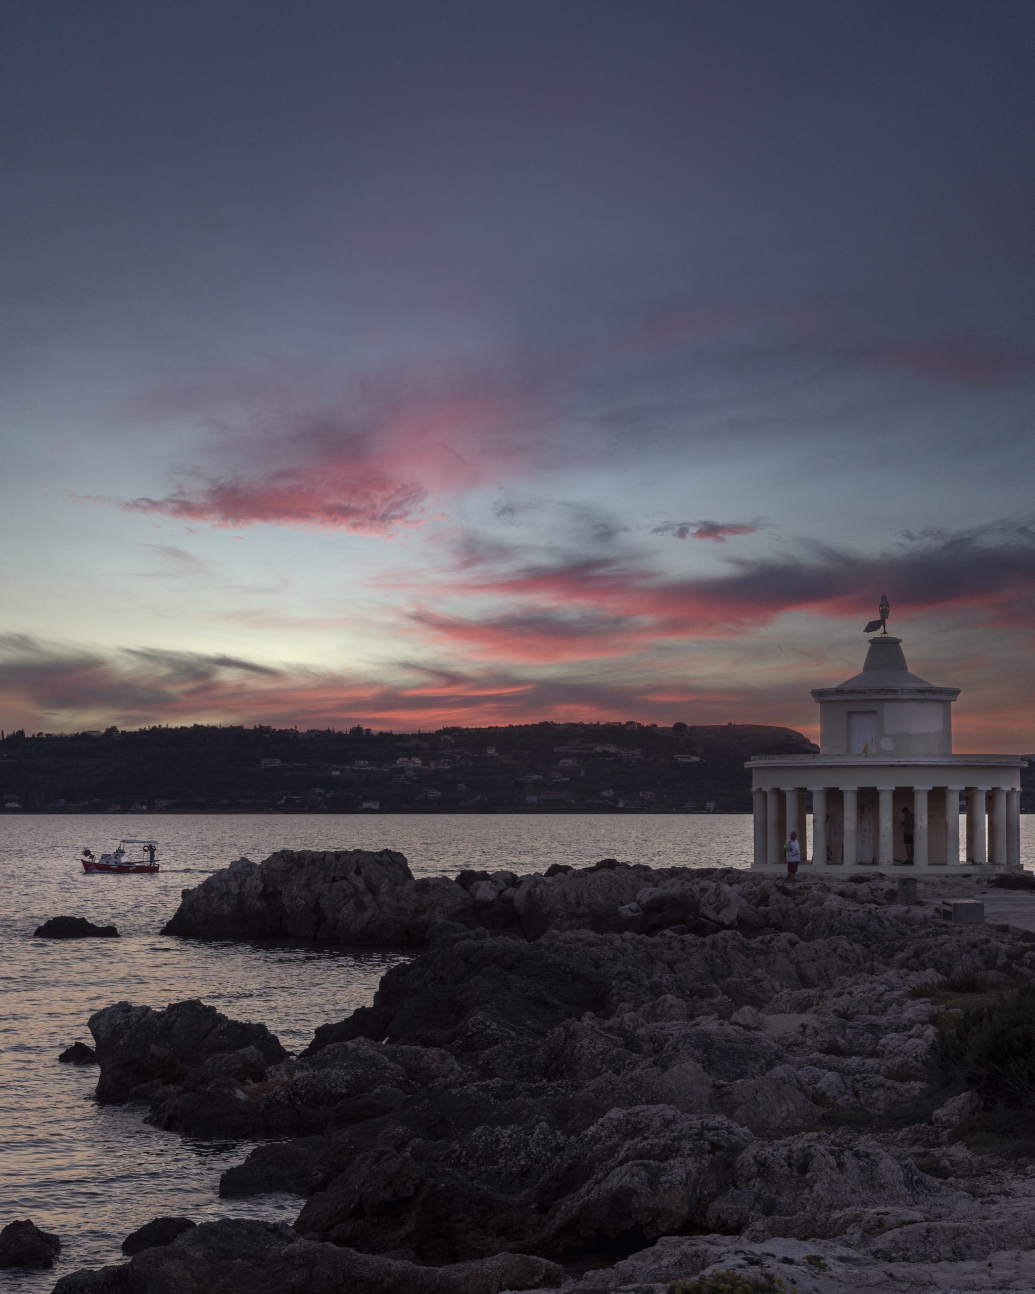
ΣΤΡΑΤΗΓΙΚΗ ΒΙΩΣΙΜΗΣ ΑΣΤΙΚΗΣ ΑΝΑΠΤΥΞΗΣ (ΣΒΑΑ)
2021 - 2027 του ενιαίου λειτουργικού αστικού πόλου Αργοστολίου-Ληξουρίου
Ευχαριστούμε για τη συμμετοχή σας
Ερωτήσεις – Παρατηρήσεις – Προτάσεις
Στοιχεία επικοινωνίας
diavoulefsi.svaa@argostoli.gov.gr
Ιστοσελίδα διαβούλευσης: https://argostoli.diavouleuseis.gr/

